Slide 1

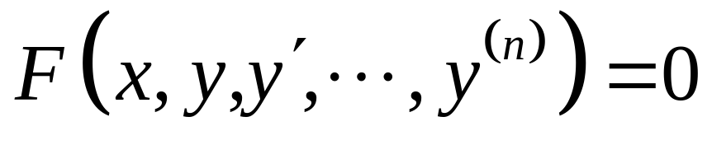
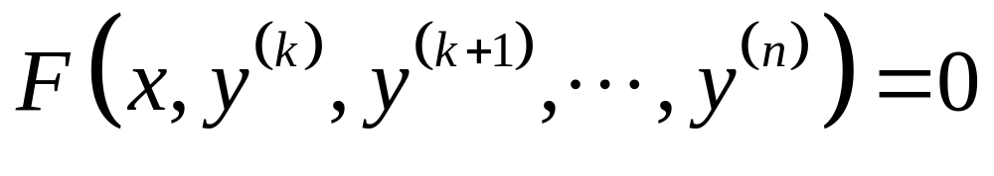
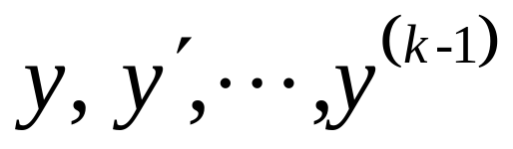
3.5 高阶微分方程的几种可积类型
n阶方程的一般形式
没有一般的解法，在三种特殊情况下，可以通过降阶法求解。
第一种可以降阶的类型
特点：不显含

Slide 2
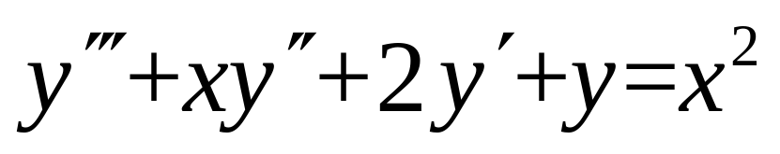
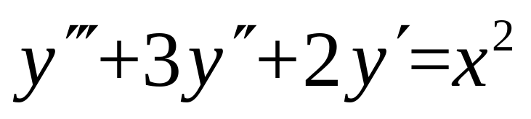
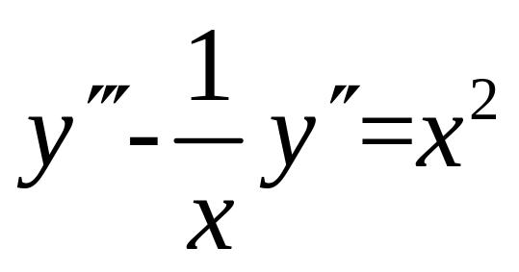
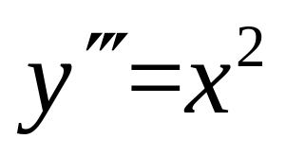
例如方程
不属于这个类型，但方程
及
都属于这种类型。

Slide 3
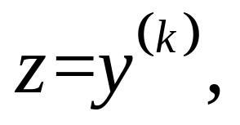
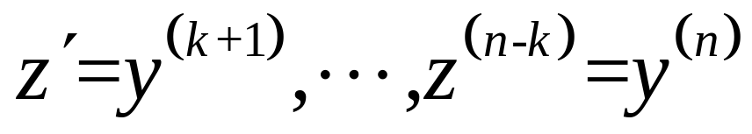
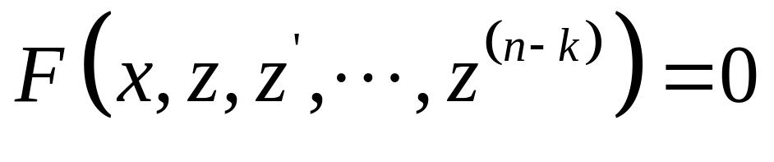
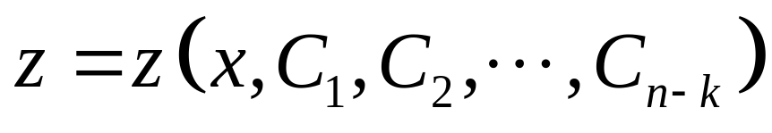
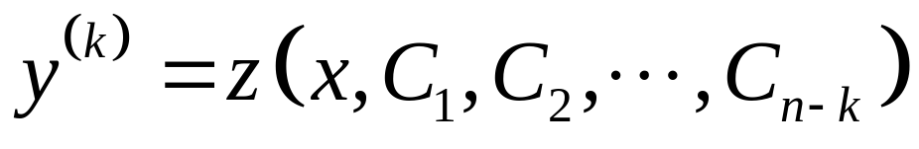
解法 在方程
（3.5.1）
令 则
方程（3.5.1）就化成
（3.5.2）
如果这个方程能够求出通解
再将
积分k次就可以求出原方程的解了.

Slide 4
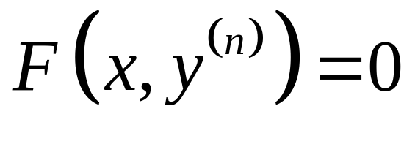
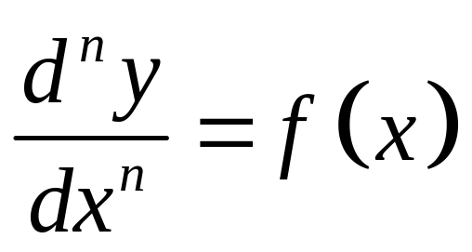
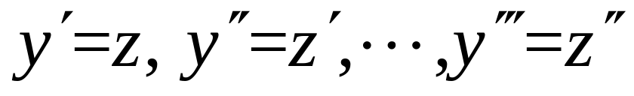
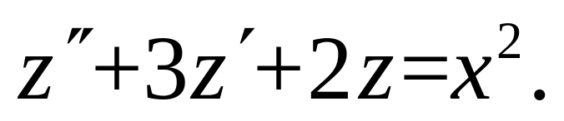
特别，当k=n时，方程（3.5.1）变成
（3.5.3）
若能写成
对它积分n次就可以得到原方程的通解。
例如，对于方程
令 代入方程，使其降阶为二阶方程

Slide 5
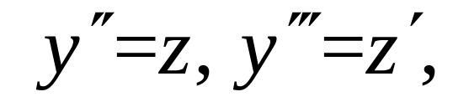
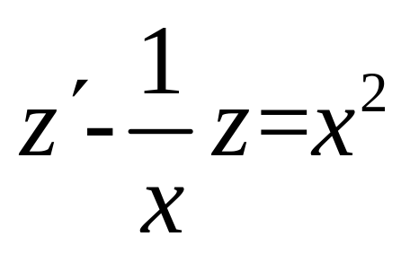
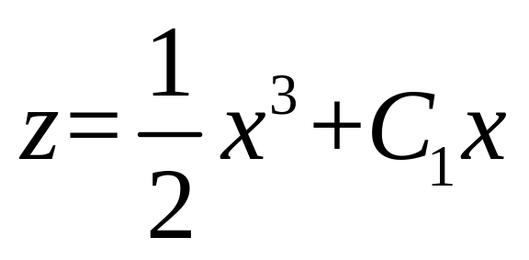
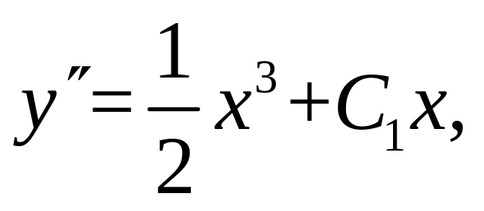
在方程
中，令 则方程变成
这是一个一阶线性方程，容易求出其通解为
代入原变量，有

Slide 6
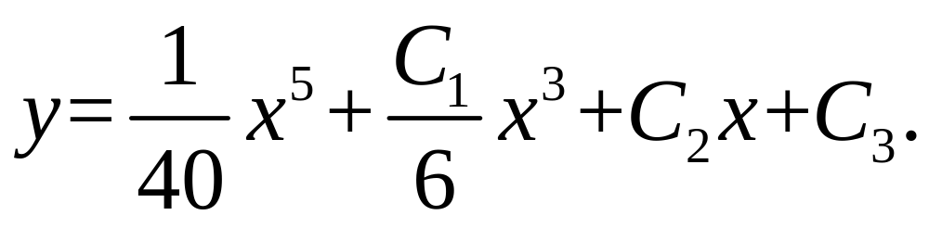
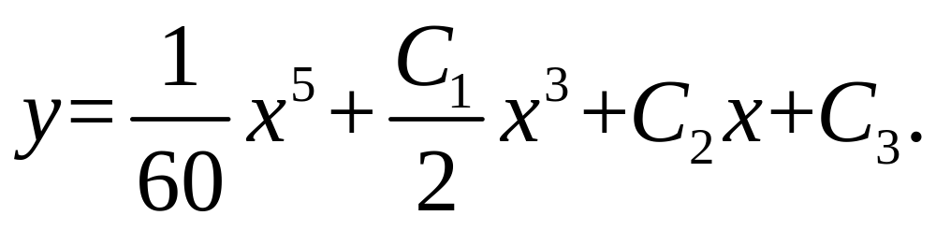
积分两次，得原方程的解为
对于方程
直接积分三次，得方程的通解

Slide 7
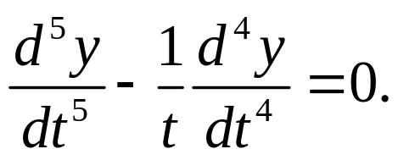
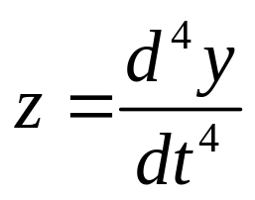
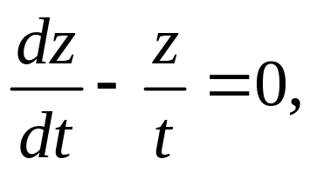
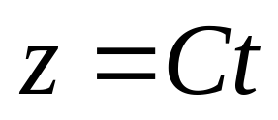
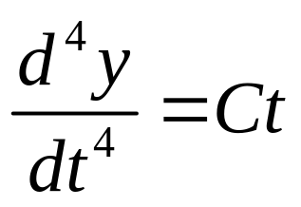
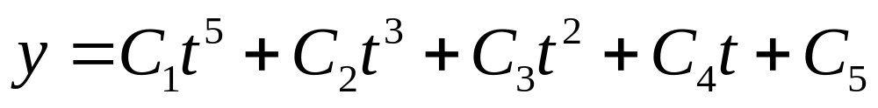
例3.5.1 求解微分方程
解 令
，则有
这是一个
分离变量方程，其通解是
其中C为
积分常数。从而
积分四次，得
。

Slide 8
例3.5.2 悬链线方程
如图3.5.1,有一根完全柔软的质量均匀的线，悬挂在A,B两点 ，在重力作用下处于平衡状态，试求这曲线的方程式。
解 这个问题是历史上的一个名题，最初是在1690年由James Bernoulli提出来的，Galileo等人曾猜想这条曲线是抛物线，但后来发现不对，最后是由John Bernoulli解出来的。Leibniz把它定名为悬链线。它在工程上有着重要应用，下面我们来求它的方程。

Slide 9
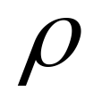
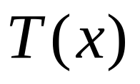
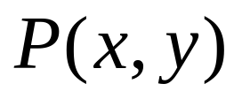
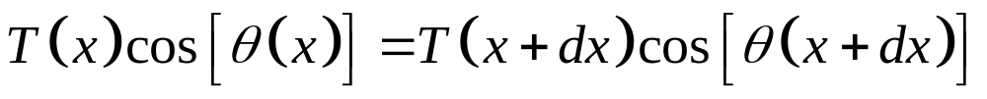

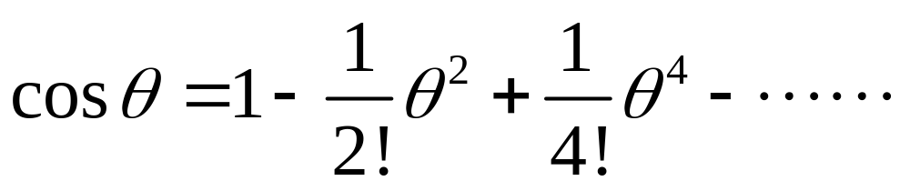
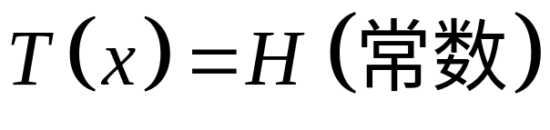
设
为悬链线单位长度上所受重力，以
表示曲线在
处的张力，在曲线
上任取一小段PQ, 设Q的横坐标为x+dx,由
平衡条件在水平方向有
其中
为曲线的切线与Ox轴的夹角。因为
略去高阶无穷小量
后得在悬链线上任意一点处张力为常数：

Slide 10
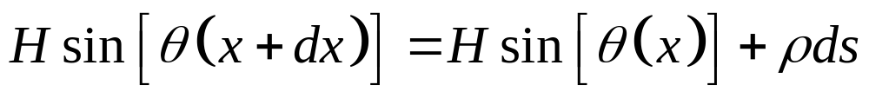
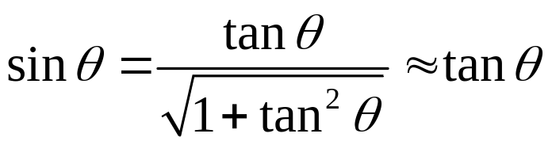
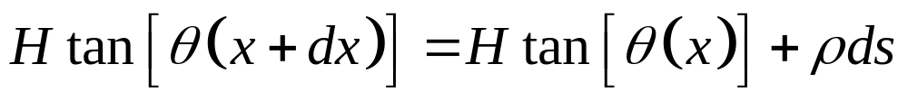
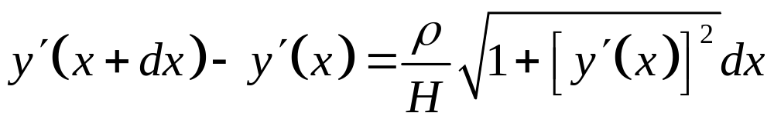
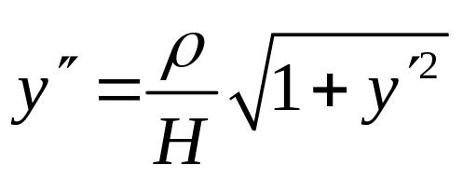
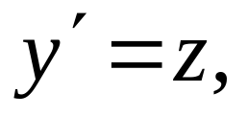
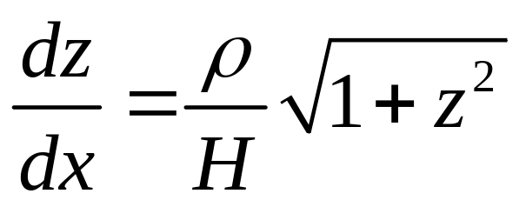
再看PQ在垂直方向上的平衡条件，有
因为
所以上式成为
即
略去高阶无穷小量，得到方程
这就是悬链线的微分方程。令
上式化成

Slide 11
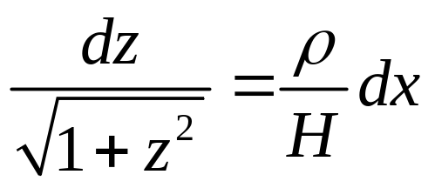
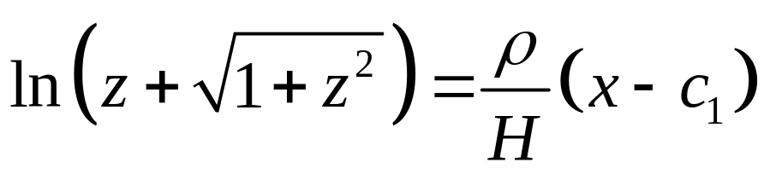
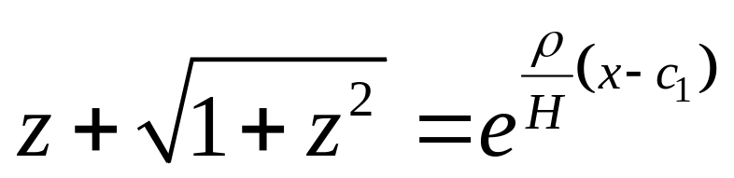
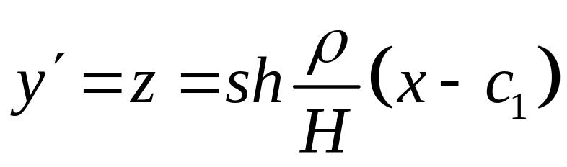
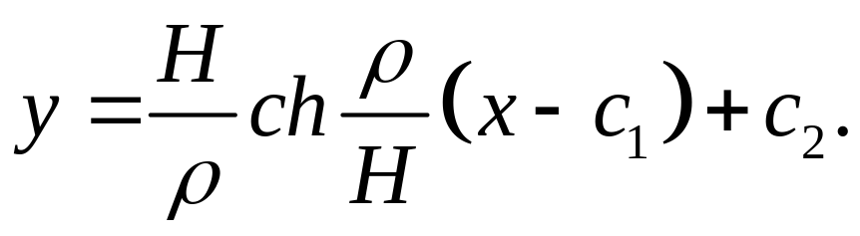
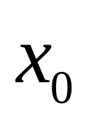
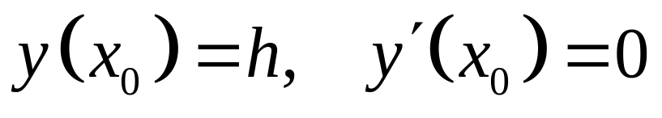
分离变量，得
积分之，得
或
于是有
再积分一次，得
(3.5.4)
设悬链线最低点的横坐标为
，纵坐标
为h, 则有初始条件
(3.5.5)

Slide 12
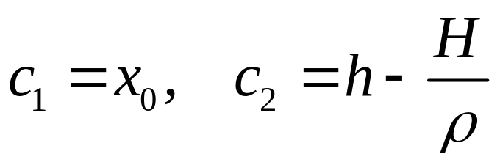
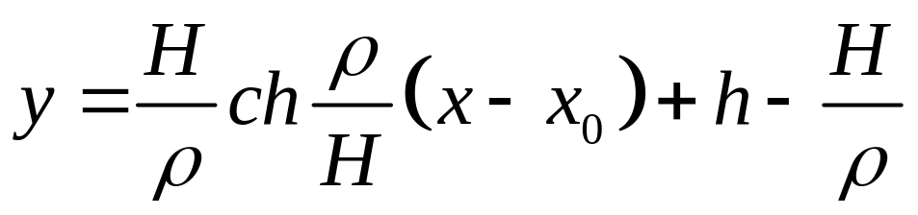



代入到y的表达式中，得到
于是悬链线(3.5.4)满足初始条件(3.5.5)的方
程是
悬链线在高压线的架设中常常用到。设两个等高铁塔间的距离为 , 垂度为 , 试求导线中的水平张力H. 如图3.5.2建立坐标系，则导线方程为
(3.5.6)

Slide 13


图3.5.1
图3.5.2

Slide 14








因为
所以有
或
令
，则上式成为
这是一个超越方程，设其近似解为
，则有
还要指出一点，在悬链线方程(3.5.6)中，
如果x很小，则有

Slide 15

于是悬链线的方程近似为
(3.5.7)
因此悬链线在其顶点附近近似于一条抛
物线，在工程上就近似用抛物线来代替
悬链线。

Slide 16




第二种可降阶类型
(3.5.8)
这类方程的特点是不显含自变量 x, 这时
可以利用变换
将方程降一阶。以
二阶微分方程
(3.5.9)
，及
为例，令
(3.5.10)

Slide 17



代入原方程，就有
(3.5.11)
这是关于新未知量的一个一阶方程，如果
可以求出它的通解为
则有
这是关于变量x,y的变量可分离方程，由此
可求出原方程(3.5.9)的通解。

Slide 18






例 求解微分方程
解 令 则
代入方程，得
积分得
即

Slide 19





分离变量有
积分，得
其中b为任意常数。于是有
或
其中
为任意常数。

Slide 20






例3.5.3 求解下列初值问题
解 这是不显含x的方程。令
，则
代入到原方程，得到
因为有
于是方程变成

Slide 21






这是一个一阶线性方程，可以求出其解为
由初始条件
从而
再积分，得
由初始条件
所以原问题
的解是

Slide 22



例3.5.4 设地球的质量为M, 万有引力常数
为G，地球半径为R, 今有一个质量为m的
火箭，由地面以初速度
垂直向上
发射，是求火箭高度r与时间t的关系。
解 以地心为原点，竖直向上的轴为r轴
建立坐标系如图，则火箭所受的地心引力
为
由牛顿第二定律，有关系式

Slide 23






于是得到方程
令
，于是原方程化为
积分后得
将初始条件
，代入得C=0, 于是有

Slide 24




或
再积分后，得
以初始条件r(0)=0代入，得
所以高度与时间的关系是
由此可以解出r来。

Slide 25


第三种可积类型----恰当导数方程
如果方程
（3.5.12）
的左端恰好是某一函数
对x的导数，即（3.5.12）方程可以写成
则称（3.5.12）为恰当导数方程。

Slide 26





例如 求解方程
解 因为
所以原方程可以写成
故
积分得

Slide 27





例2 求解方程
解 由于
在方程两边同乘不为零的因子 原方程变成
再分离变量积分，得原方程的通解

